Slide 1
CỦNG CỐ CHUYÊN ĐỀ LÀM QUEN VĂN HỌC

Slide 2
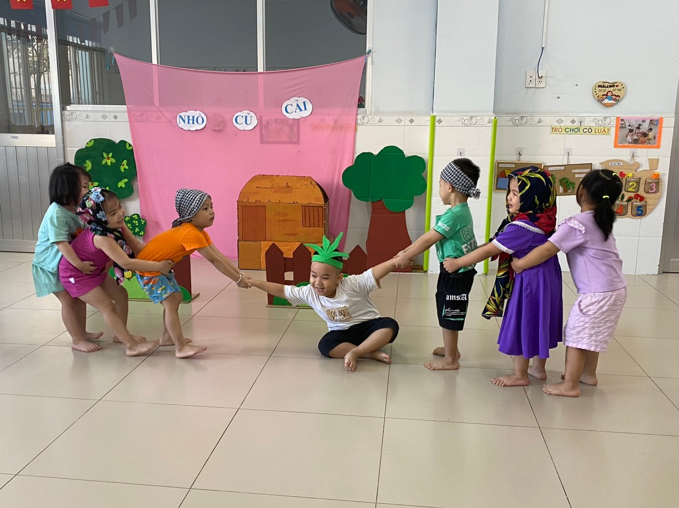
HĐ – KỂ CHUYỆN NHỔ CỦ CẢI
HĐ – KỂ CHUYỆN BA CÔ GÁI

Slide 3
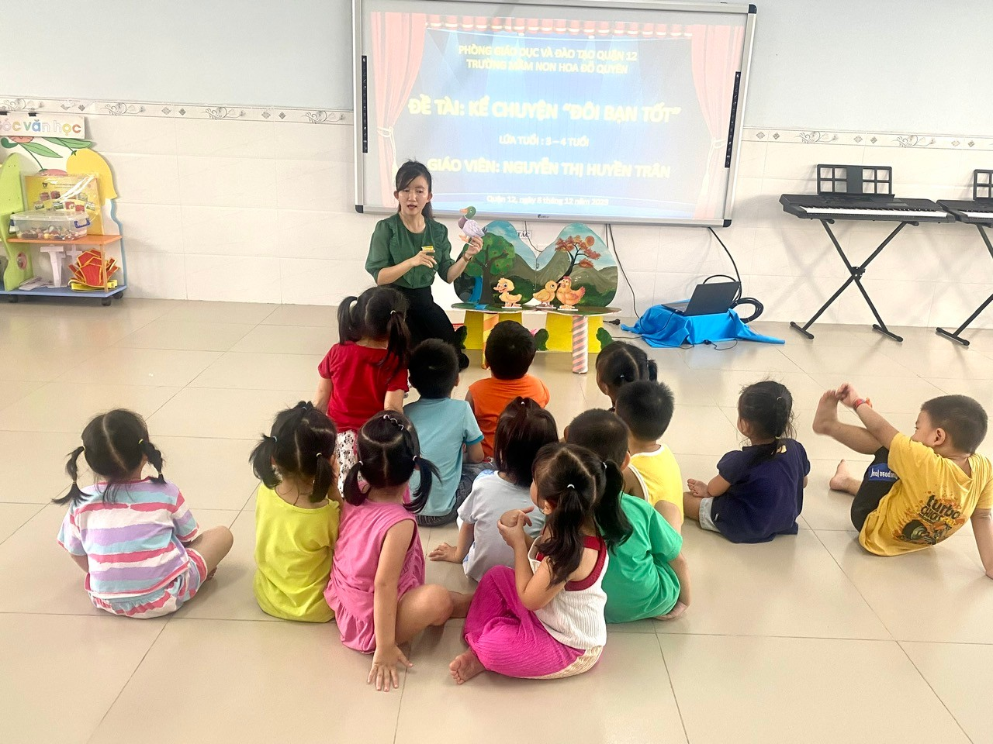
HĐ: KỂ CHUYỆN “ĐÔI BẠN TỐT” – MẦM 3

Slide 4
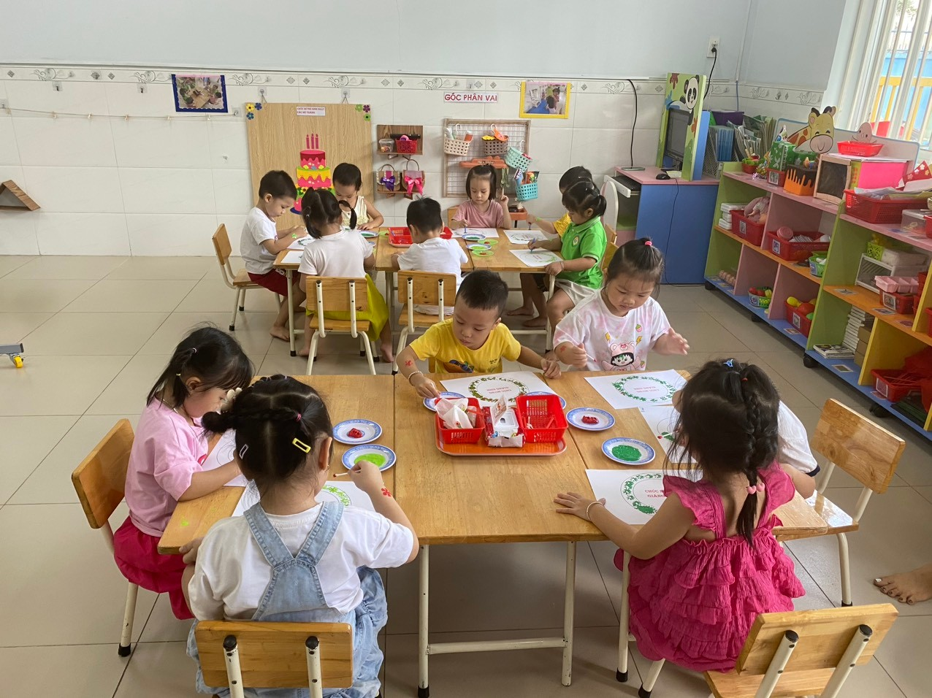
HĐ: IN MÀU VÒNG NGUYỆT QUẾ

Slide 5
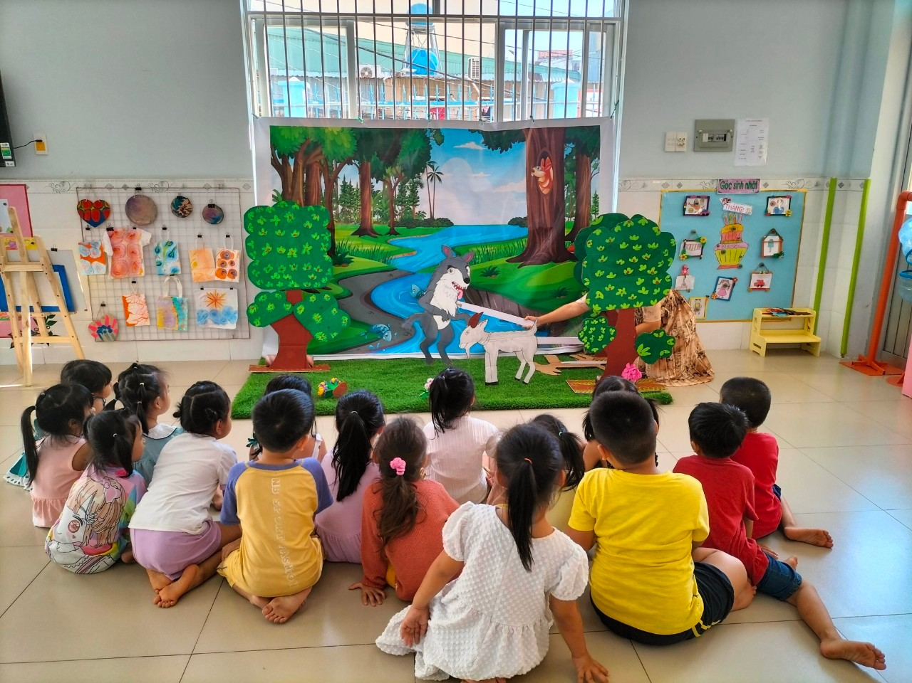
HĐ: KỂ CHUYỆN CHÚ DÊ ĐEN

Slide 6
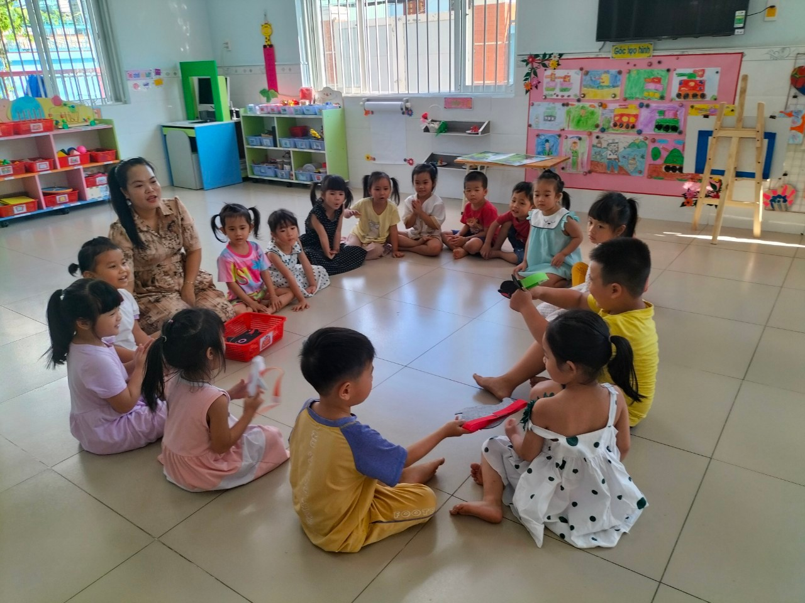
HĐ: KỂ CHUYỆN CHÚ DÊ ĐEN

Slide 7
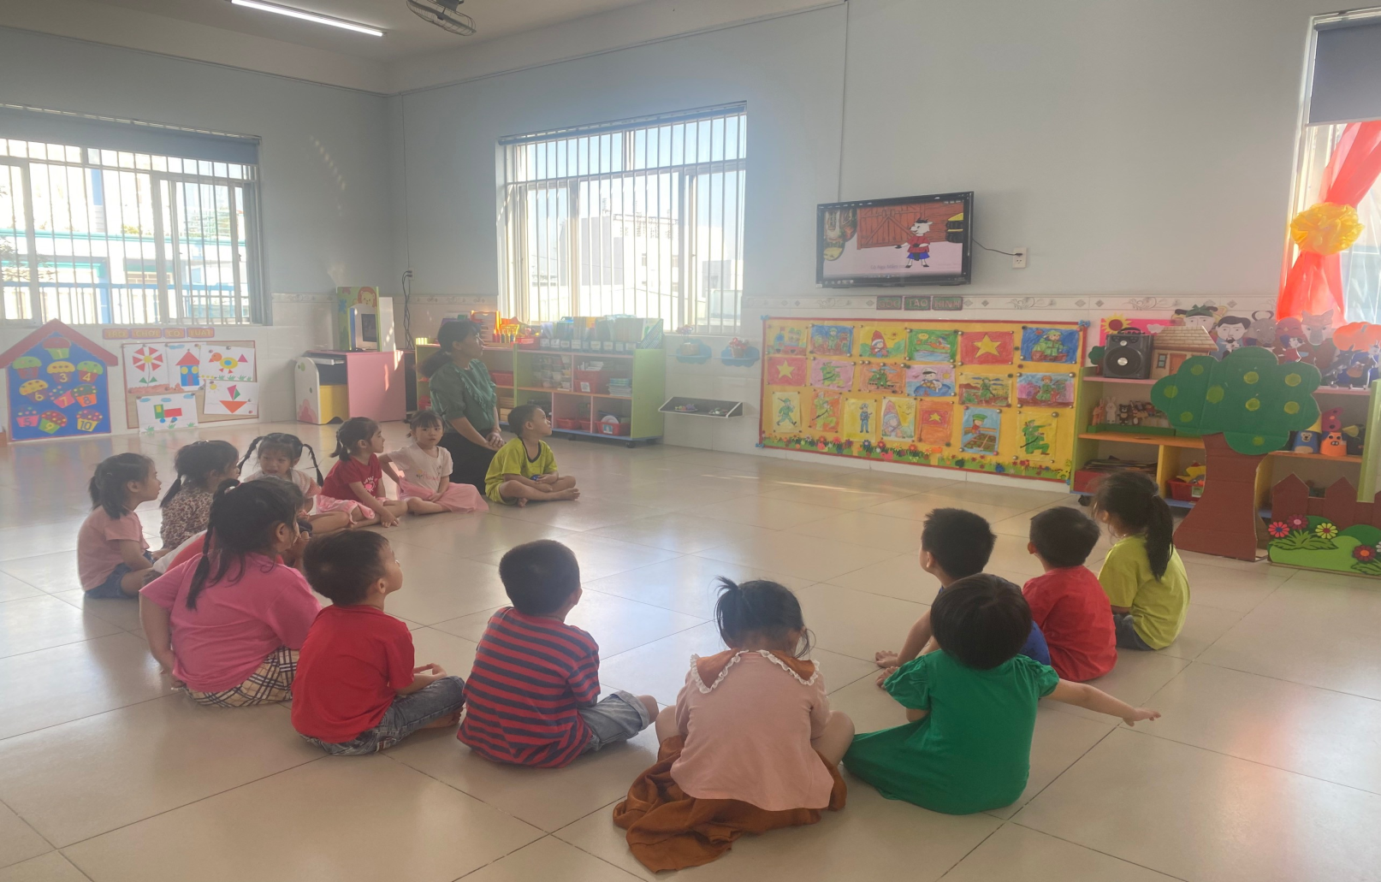
HĐ: KỂ CHUYỆN DÊ CON NHANH TRÍ

